Slide 1
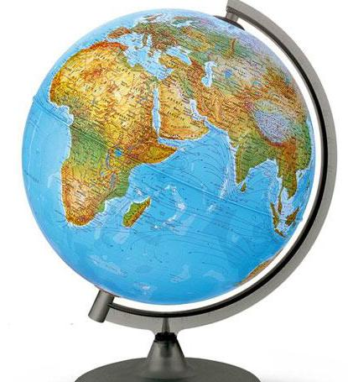
Древние материки
МБОУ средняя школа №5
География материков и океанов
Подготовил
учащийся 7Б класса
Гришков Алексей

Slide 2
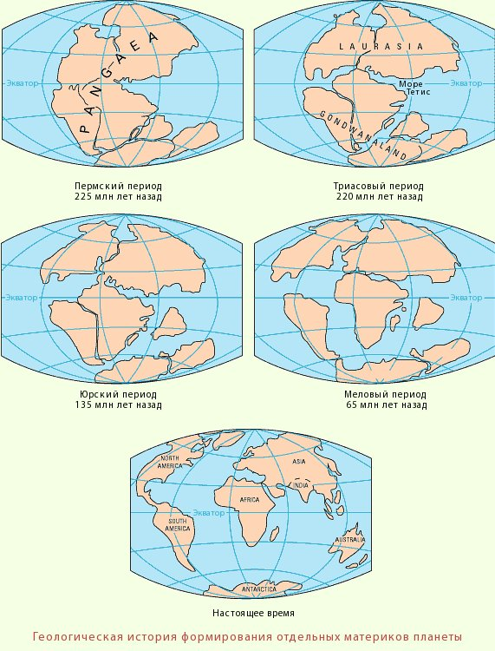
История формирования рельефа Земли
С момента образования Земли — 4,6 млрд лет назад — облик её поверхности многократно менялся: материки и океаны приобретали разные размеры и очертания. Современное географическое положение материков и океанов, особенности их рельефа — это результат длительного геологического развития Земли.

Slide 3
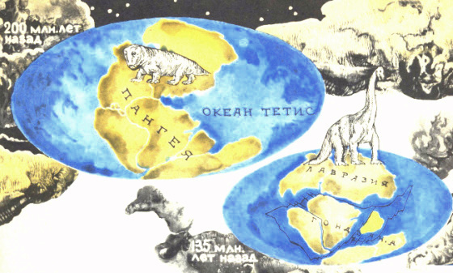
Пангея, 200 млн.лет назад
Пангея — название, данное Альфредом Вегенером прото-континенту, возникшему в эпоху палеозоя.

Slide 4
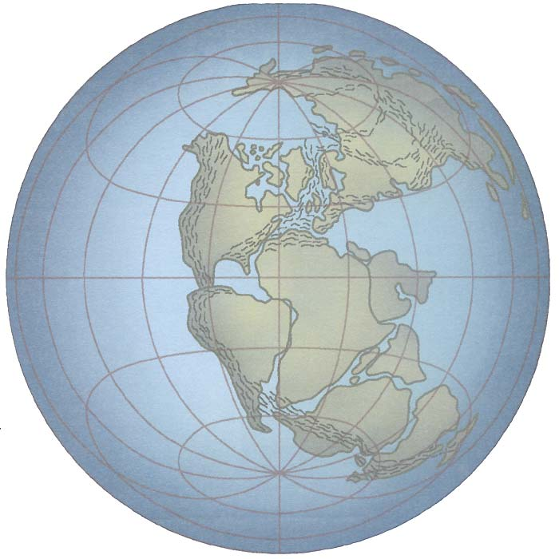
Древний материк и океан
В процессе формирования Пангеи из более древних континентов на местах их столкновения возникли горные системы, некоторые из которых просуществовали и до нашего времени, к примеру Урал или Аппалачи. Эти ранние горы гораздо древнее таких сравнительно молодых горных систем как Альпы в Европе, Кордильеры в Северной Америке, Анды в Южной Америке или Гималаи в Азии. Из-за длящейся много миллионов лет эрозии Урал и Аппалачи — обкатанные невысокие горы.
Гигантский океан, омывавший Пангею, носит название
Панталасса.

Slide 5
Палеозойская эра

Slide 6
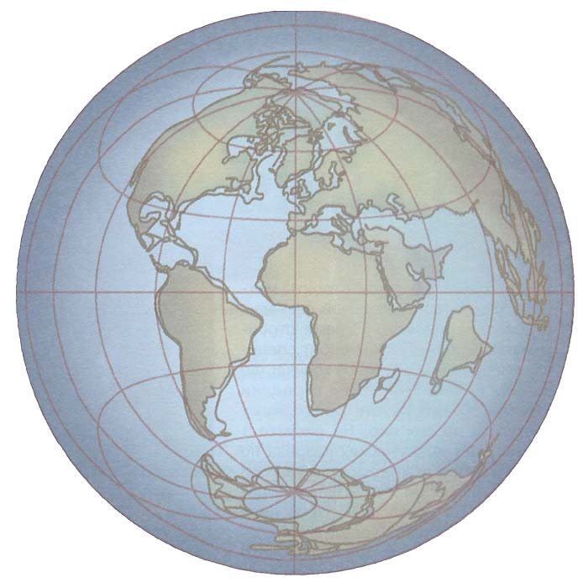
Образование современных материков
Около 200 млн лет назад Пангея начала раскалываться и распалась сначала на два континента: Лавразию и Гондвану.
Дальнейшие расколы разделили Лавразию на Северную Америку и Евразию, а Гондвану — на южные материки: Африка, Южная Америка, Индия, Австралия и Антарктида.
Из-за расхождения литосферных плит материки отодвигались друг от друга и заняли в конце концов современное положение. Между материками расширялись впадины Атлантического, Индийского и Северного Ледовитого океанов.

Slide 7
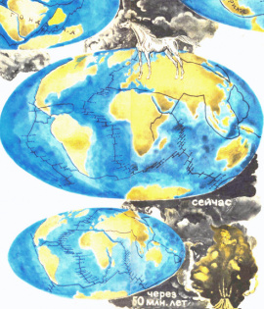
Что ждет материки в будущем?
Чёрные линии на картах – границы гигантских плит, медленно и неуклонно разносящих материки. Теперь учёные могут предвидеть географию будущего: последняя карта рассказывает о планете завтрашнего дня. Посмотри – Атлантический океан стал еще шире, а Африка раскололась.

Slide 8
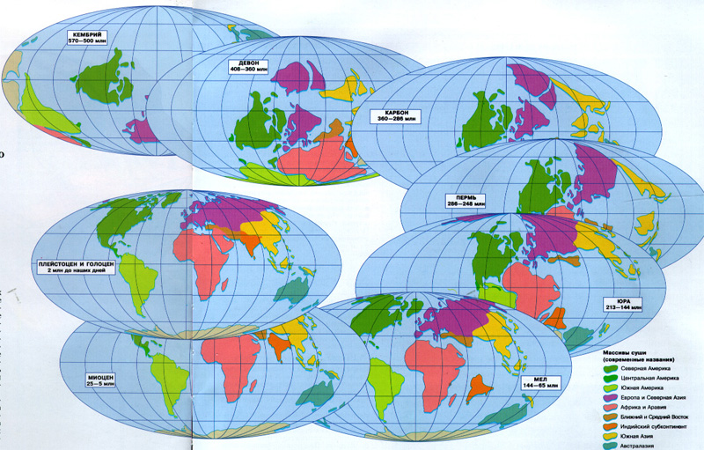
Предположительно, наши континенты вновь столкнутся и образуют новый суперконтинент, которому уже дали имя – Пангея Ультима. Термин Pangaea Ultima и саму теорию о появлении материка придумал американский геолог Кристофер Скотезе, который, используя различные методы расчета движения литосферных плит, установил, что слияние может произойти где-то через 200 миллионов лет.
Последняя Пангея, как иногда называют этот континент в России, будет почти вся покрыта пустынями, а на северо-западе и юго-востоке будут находиться огромные горные хребты.

Slide 9
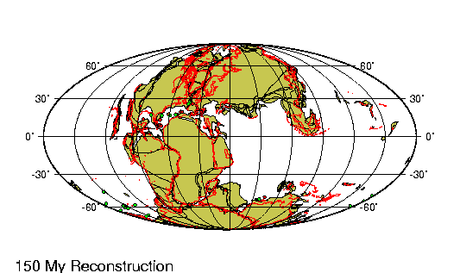
Образование современных материков

Slide 10
Используемые источники
http://www.garshin.ru/evolution/geology/geosphere/geotectonics/continental-drift/pangea.html
http://geographyofrussia.com/istoriya-formirovaniya-relefa-zemli/
http://journal-shkolniku.ru/istoriya-zemly.html
https://ru.wikipedia.org/wiki/%D0%9F%D0%B0%D0%BB%D0%B5%D0%BE%D0%BA%D0%BE%D0%BD%D1%82%D0%B8%D0%BD%D0%B5%D0%BD%D1%82
http://www.krasfun.ru/2014/01/davno-poteryannyj-kontinent-obnaruzhen-na-dne-indijskogo-okeana/

